Slide 1



POSTGRESQL CLOUD SERVICE
NICOLAS SANCHEZ BARAHONA – JUAN DANIEL AVILA CAICEDO – Nicolas Caro Ñustez

Slide 2

AMAZON WEB SERVICES
Es una subsidiaria de Amazon que proporciona plataformas de computación en la nube y API bajo demanda a individuos, empresas y gobiernos, con un sistema de pago por uso medido. Estos servicios web de computación en la nube brindan una variedad de infraestructura técnica abstracta básica y componentes y herramientas de computación distribuida.

Slide 3
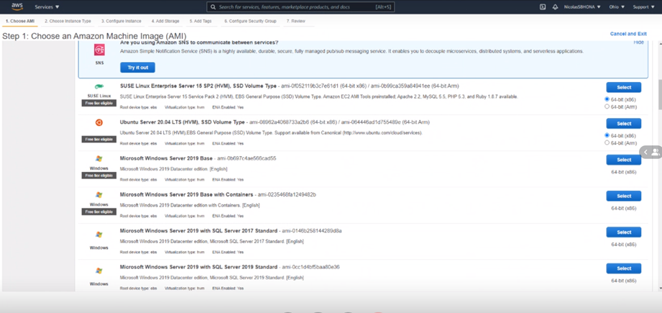
aws instance creation

Slide 4
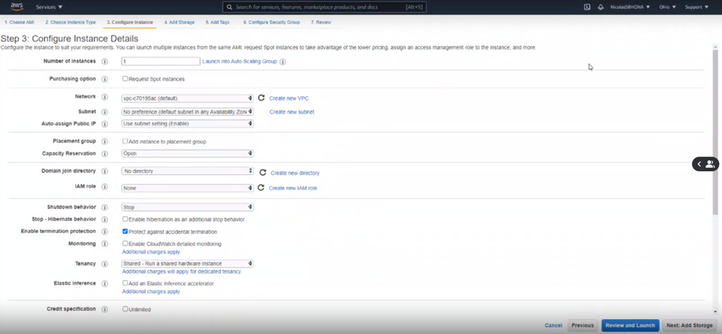
Instance set up

Slide 5
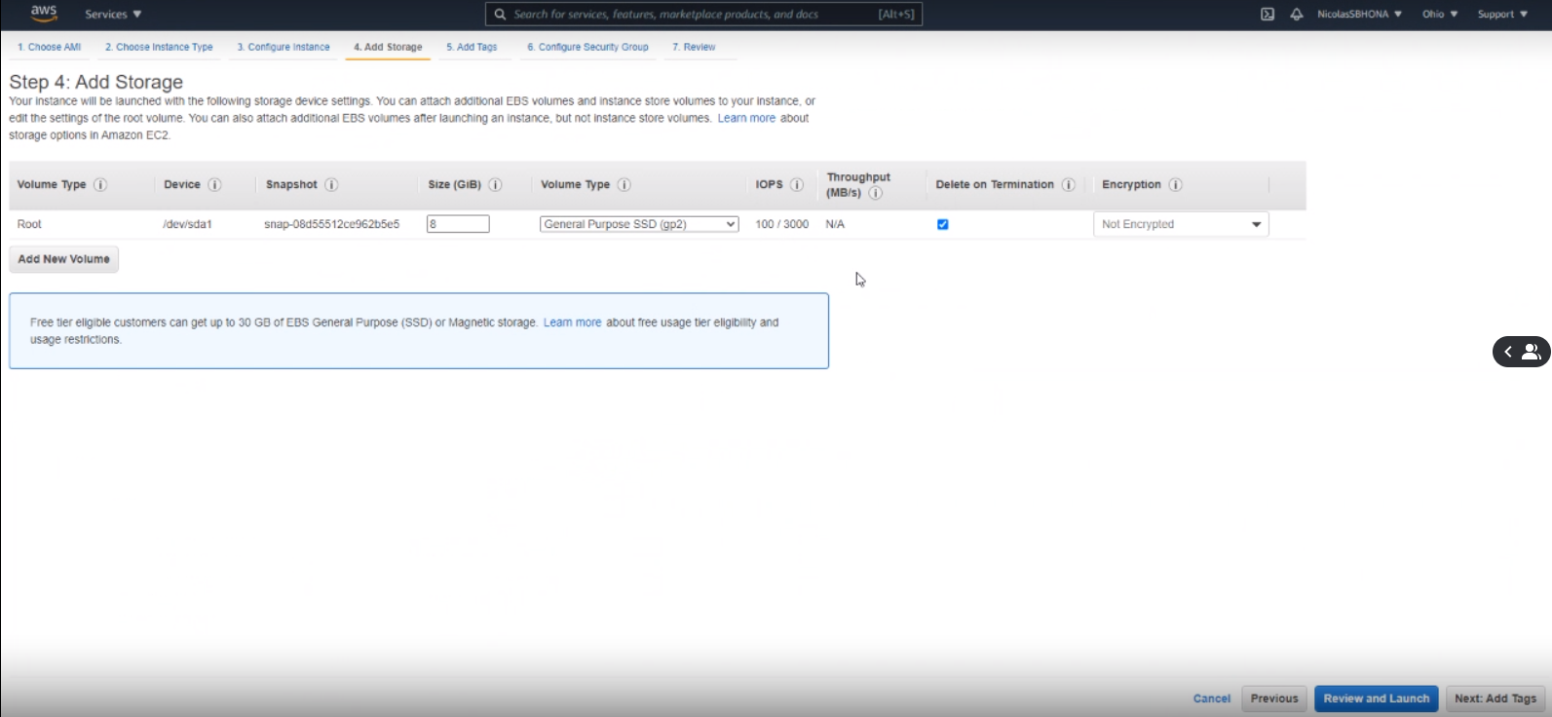
Instance set up

Slide 6
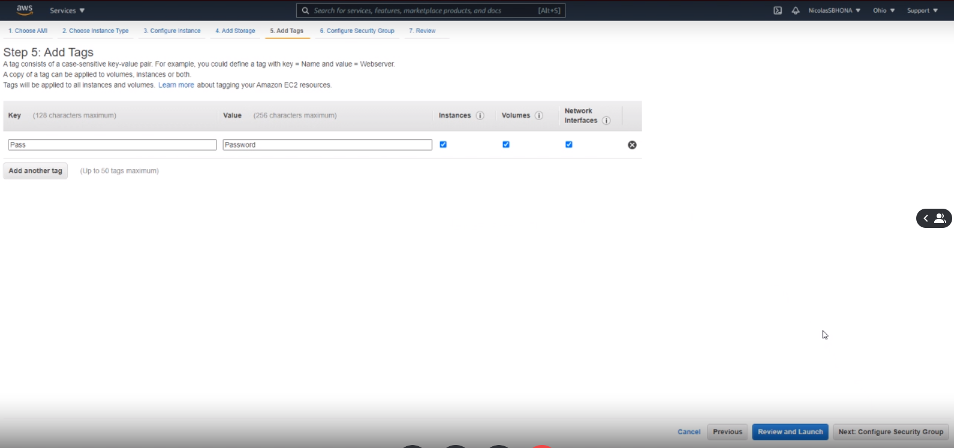
Instance set up

Slide 7
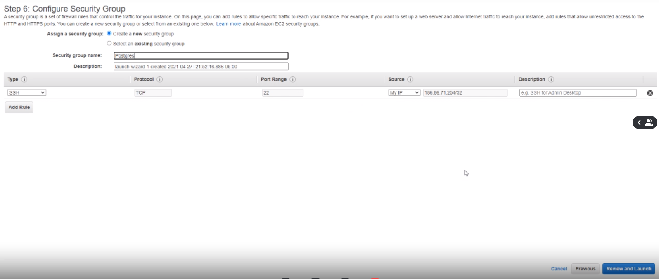
Security group

Slide 8
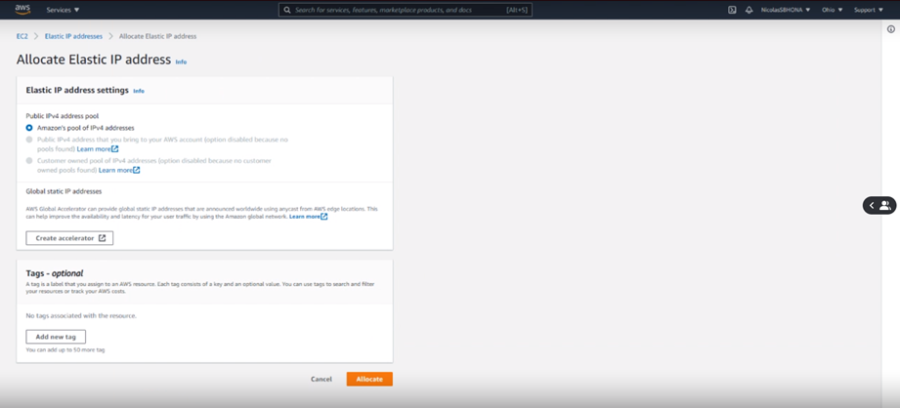
Ip configuration

Slide 9
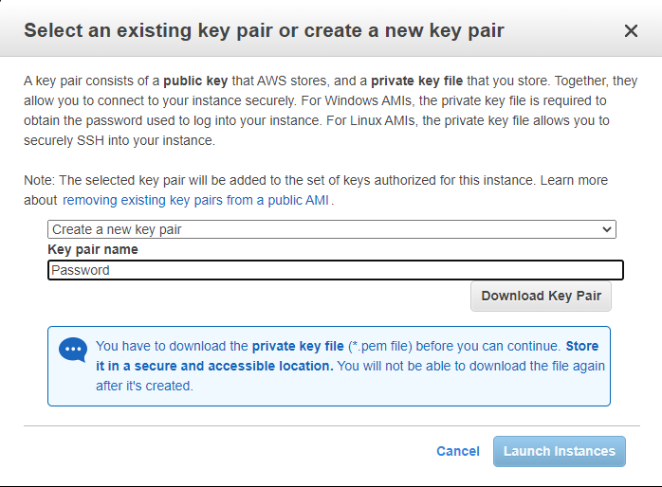
Key download

Slide 10
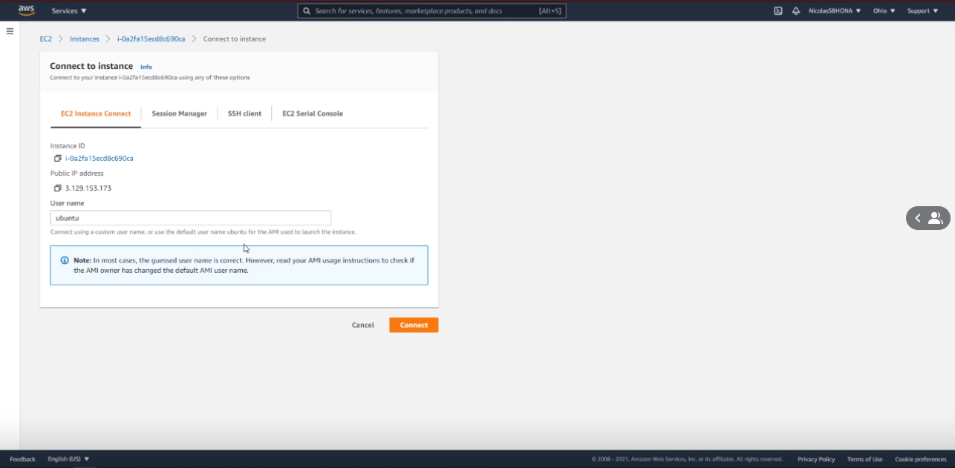
Instance check

Slide 11
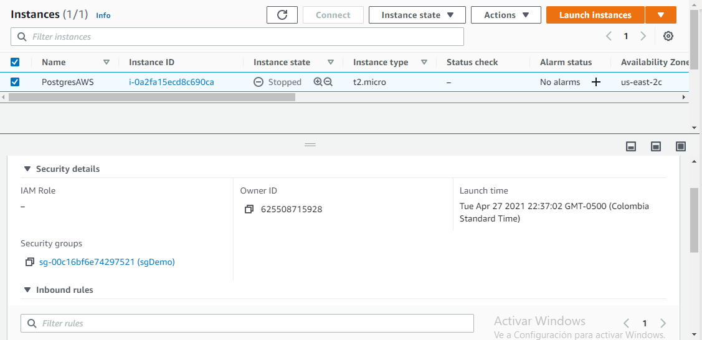
PostgreSQL port set up

Slide 12
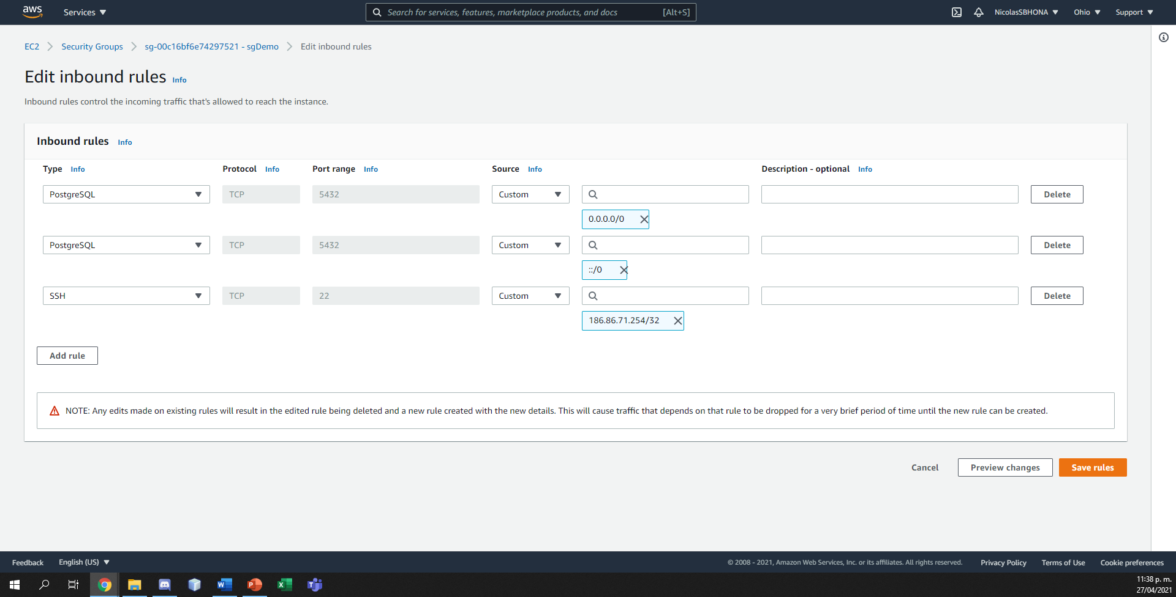
PostgreSQL port set up

Slide 13
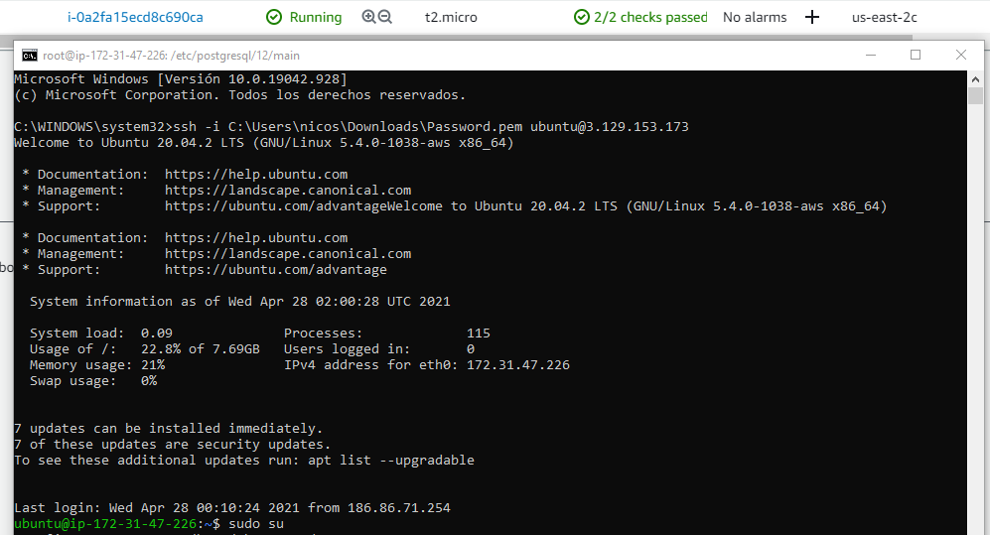
Ssh conection (cmd)
ssh -i C:\Users\nicos\Downloads\Password.pem ubuntu@3.15.213.156

Slide 14
Postgresql installation
Instalación de postgresql
sudo apt install postgresql postgresql-contrib
sudo /usr/pgsql-13/bin/postgresql-13-setup initdb

Slide 15
USERS management
Primer paso
sudo -i -u postgres
Segundo paso
Psql
Tercer paso
sudo passwd postgres
Cuarto paso
alter user postgres with password 'password’;

Slide 16
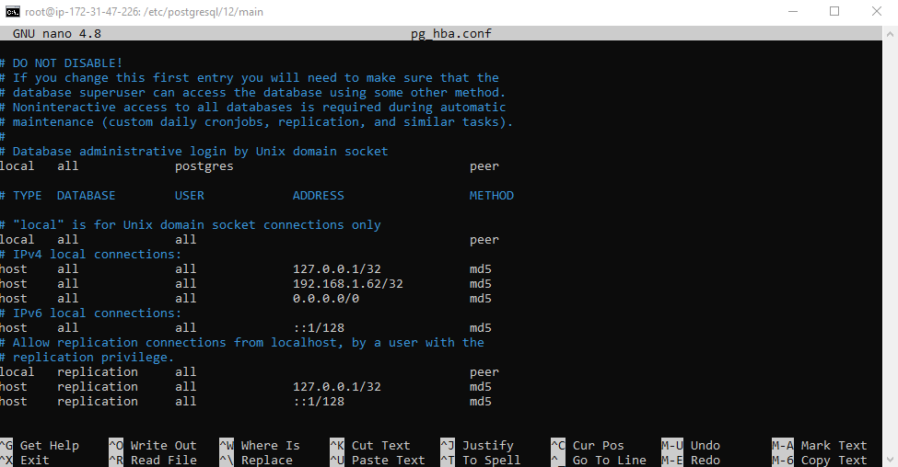
PostgreSQL configuration
sudo nano /etc/postgresql/12/main/pg_hba.conf

Slide 17
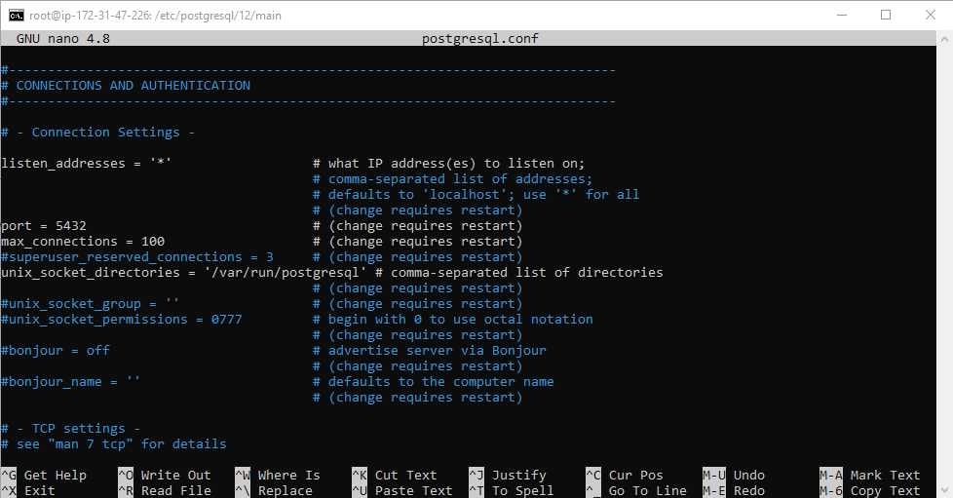
PostgreSQL configuration
sudo nano /var/lib/pgsql/13/data/postgresql.conf

Slide 18
Service start up
Después de haber hecho la configuración, se inicia el servicio con:
Systemctl start postgresql
Además, es recomendable después de iniciar el servicio hacer un reinicio de servicio
Systemctl restart postgresql

Slide 19
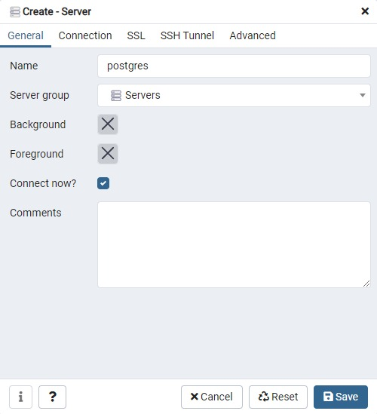
Pgadmin usage

Slide 20
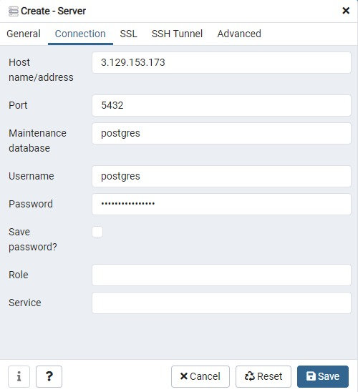
Pgadmin usage

Slide 21
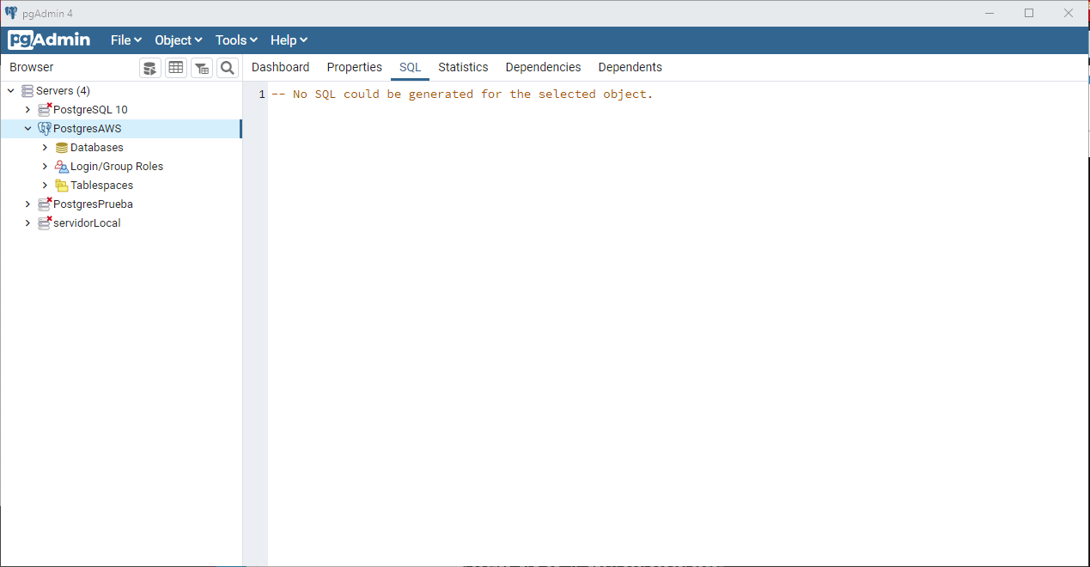
Final visualization

Slide 22
Gracias por su atención

